Slide 1

Style transfer
Presented By : Group 7

Slide 2
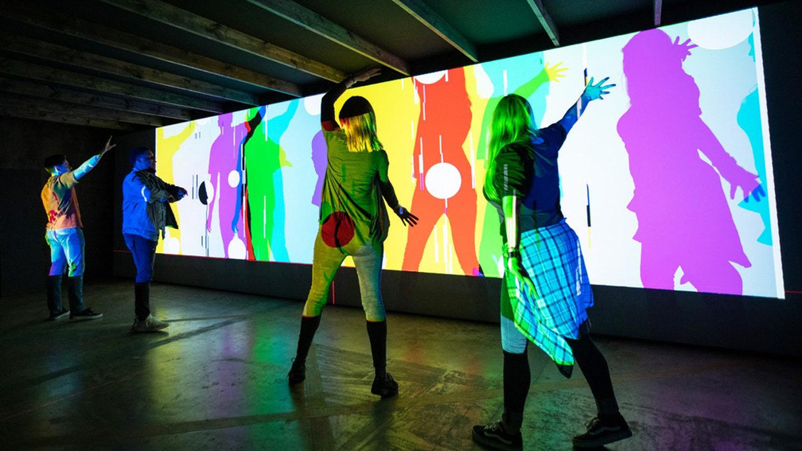
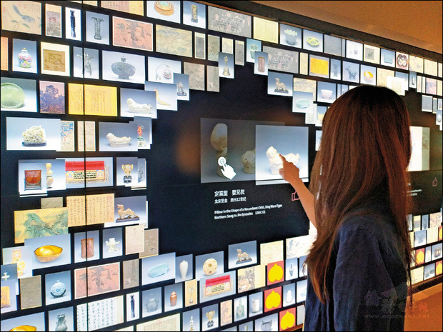
Motivation
Notes:
我們這個專案的靈感是從現在很常出現的互動式展覽得到的。現在有越來越多展覽透過sensor或攝影機，讓觀眾來跟畫面互動，也讓體驗變得更有參與性。
我們就在思考，如果這樣的互動可以配合上這次的風格轉換的專案，應該會蠻有趣的。

Slide 3
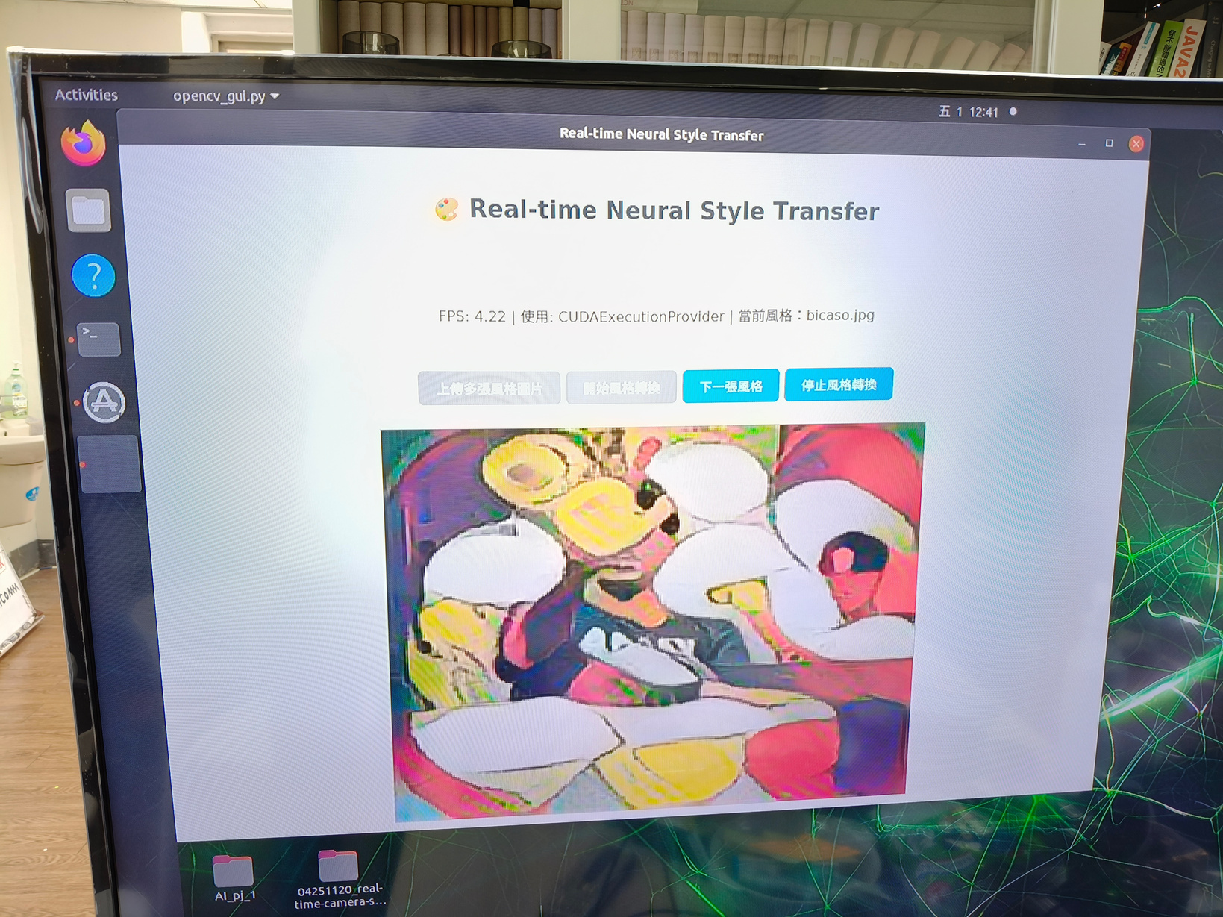
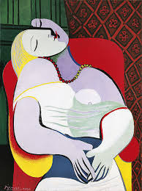

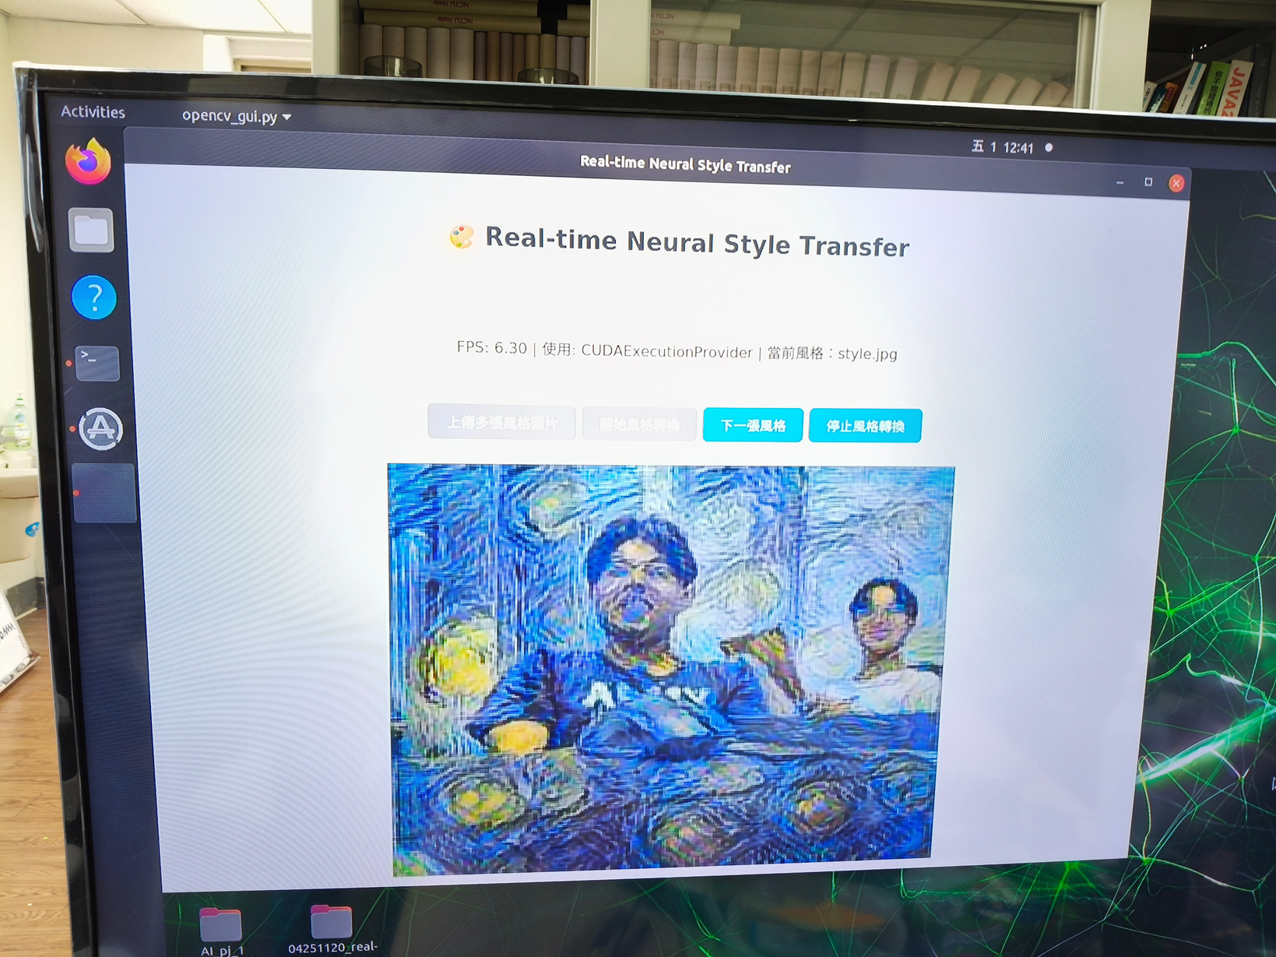
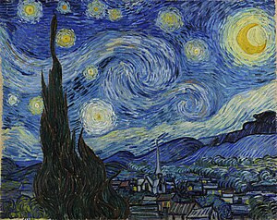
Introduction
+
camera
style images
real-time image
Notes:
這個專案的核心概念分兩部分，第一部分是希望能夠將畫面即時轉換成不同藝術風格的視覺效果。
使用前使用者可以上傳自己想要的風格圖片，然後系統再將攝影機的視訊畫面，去結合此照片的特徵，去做實時影像的風格轉換。
跟過去許多風格轉換模型不太一樣的是，此專案並不是針對某幾種固定風格去做訓練，所以他是可以針對使用者當下自己給的風格圖片去做即時轉換，簡單來說就是，每次的風格都可以是全新的、客製化的。
這樣的設計讓系統更有彈性

Slide 4




Introduction
Notes:
專案第二部分的核心概念是我們加入了手勢辨識的功能。使用者只需要比出特定的手勢，就可以觸發特定功能。這樣的設計變成不需要實際操作我們的ui介面，只用手勢就能操作。

Slide 5
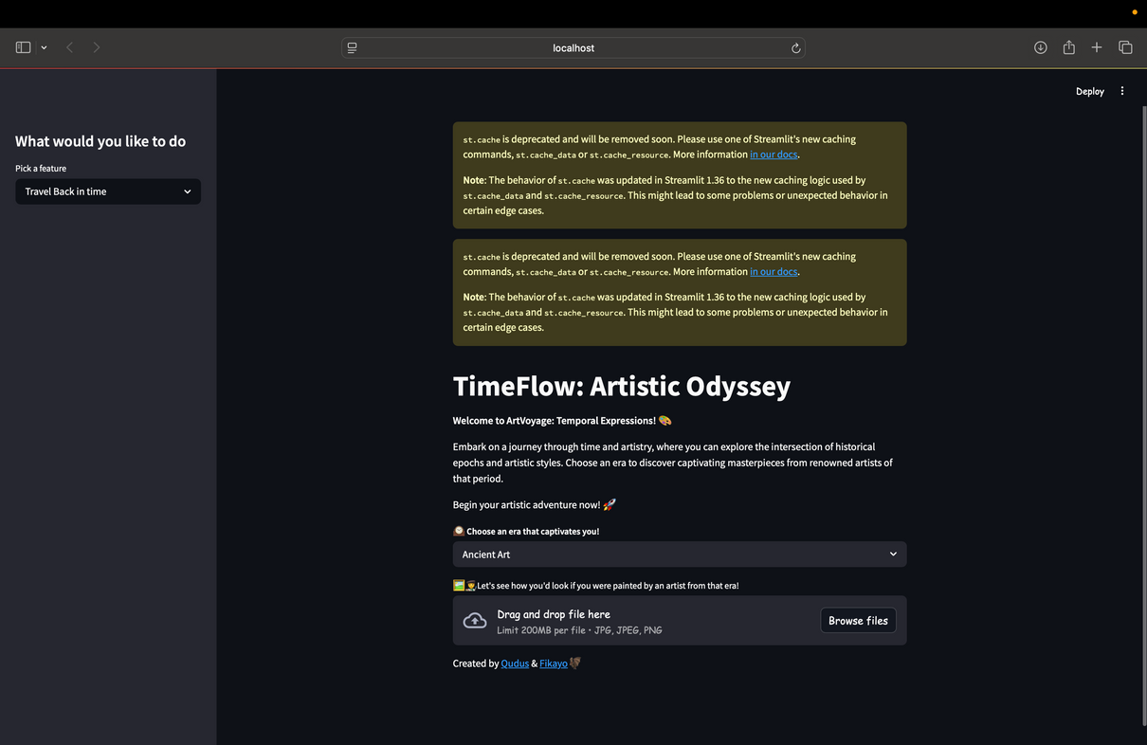
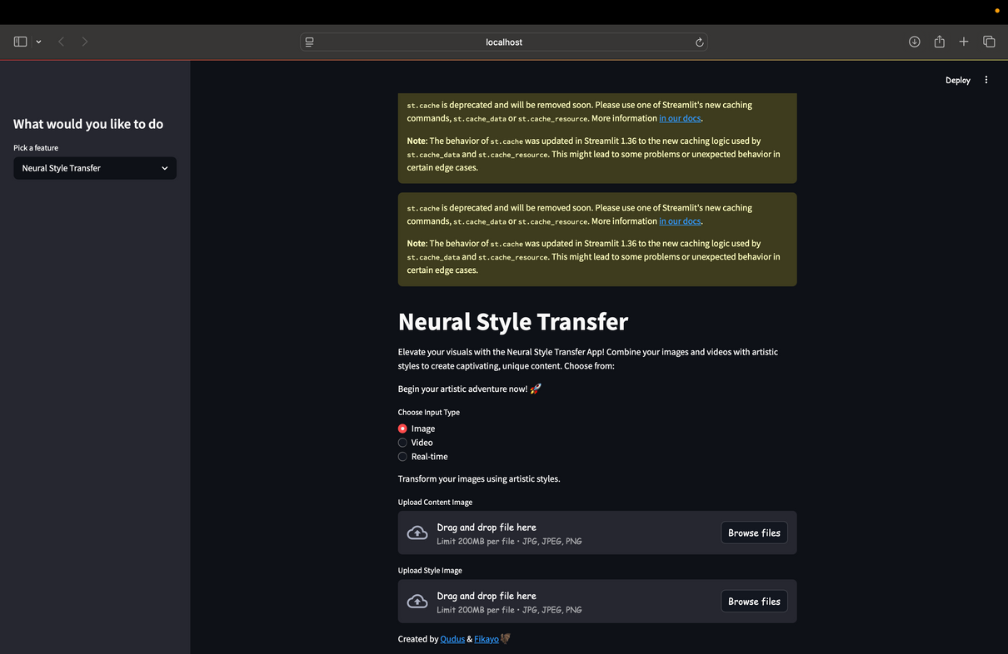
style transfer model
Notes:
接下來實際講我們是怎麼做的，我們模型是參考一個既有的專案去完成的，這個專案提供了一個streamlit的介面去實現像是相片、影片、即時視訊畫面的風格轉換，但之後其實我們根據此專案做蠻大的修改

Slide 6
style transfer model
point 1
point 2
point 3
Real-Time Status Display in UI
(FPS, System State, Current Style)
Model Function Simplification
Multiple Image Input
Notes:
在模型端的調整上我們主要針對三個方向去優化。
首先是功能上的簡化。因為我們最後是要部署在 Jetson Xavier 上的，所以模型越輕量越好。原本的專案功能其實很完整，但對我們的應用場景來說並不需要那麼多，我們就針對即時風格轉換這個需求，將原本的程式碼做了大量精簡，保留最核心的部分。
再來我們也加入了多張風格圖輸入的機制。原本的系統每次只能選一張風格圖片，想換風格就要手動重新上傳，這對我們來說不夠即時也很麻煩，所以我們設計了風格圖的多張上傳機制，配合上之後設計的手勢互動也可以達到更方便的使用。
最後讓使用者介面有即時狀態的顯示，包含目前的風格、系統顯示， FPS 等等。讓使用者能夠得知當前的系統狀況，也方便我們後續在效能優化有個依據。

Slide 7
Gesture Control Features
(Using Mediapipe)
✋ Open Palm
✌️ Scissor
Capture and save the current stylized frame as an image
Logic:
1. Index and middle fingers extended
2. Ring and pinky fingers folded
Switch Style
Logic:
All four fingertips are above their base joints
Notes:
在這個專案裡，我們的手勢控制功能是建立在 Google 提供的 MediaPipe 框架之上。MediaPipe 本身是一套針對影像處理與感知任務開發的開源工具，我們使用它的 Hands 模組來偵測使用者的雙手，並取得每隻手 21 個關鍵點的座標，來去實現手勢偵測。
我們設計的第一個手勢是張開手掌，用來切換風格圖片。這個功能的判斷邏輯是去分析所有手指的指尖位置是不是都高於它們的指根。具體來說，如果每一根手指的指尖都在對應關節之上，我們就會認定使用者是張開手的狀態。
第二個手勢是剪刀手勢，也就是我們熟悉的食指和中指伸出，其他手指收起來的形狀。在程式裡的判斷方式是先確認食指與中指的指尖在對應關節之上；同時也檢查其餘的指尖是否低於關節，代表它們是彎曲的。除此之外，未來若加入其他手勢怕搞混，就是要求食指與中指之間要有一定的距離。因為有些情況下兩根手指會併在一起，容易被誤判成其他手勢，所以我們會算這兩個指尖之間的距離，並拿來和手掌的寬度做比例比較，只有在這個比例夠大時才會認定為真正的剪刀。

Slide 8
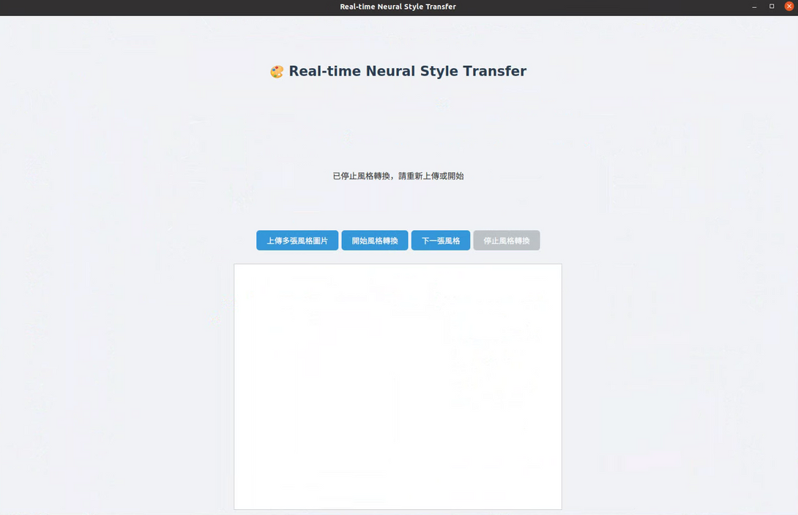
gui design
(Using PyQt5)
Notes:
最後就是我們的gui介面，我們是用pyqt5做的，剛剛是說基本上除了上傳之外，這些功能都能用手勢去操作，不過為了避免偵測不良，我們還是有設計按鈕可以去按
詳細等等demo的時候在操作給各位看

Slide 9
Problem solving

Slide 10


Streamlit to Pyqt5
Streamlit
Pyqt5
1.Based on Internet
2.Rerun entire script on every user interaction
3.Lag when performing time-consuming tasks
1.Can be executed offline
2.Works better on OpenCV and hardware
3.Support multithreading / asynchronous execution

Slide 11


HUB to Local
Tensorflow Hub
Saved Model

Slide 12


ONNX runtime cudaprovider
Saved Model
ONNX Model

Slide 13
ONNX runtime cudaprovider
faster model loading
faster inference
hardware accelerate

Slide 14
About GESTUrE
Gestrue Cooldown：Only detect gesture once a time.
Photo Delay：Let user choose their photo pose at ease.
Accurate Judgement：Stricter criteria to prevent misclassification.

Slide 15
Some Additional Experiments

Slide 16
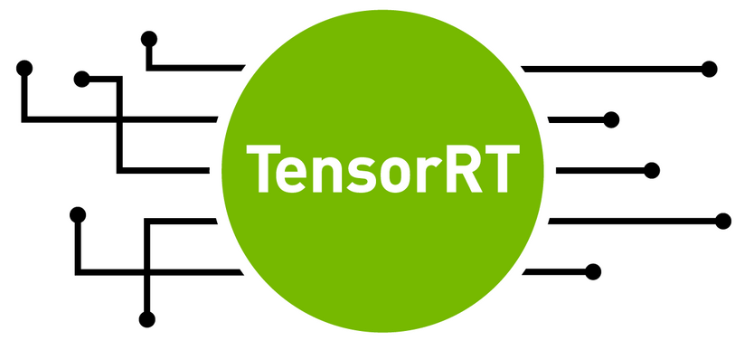
Tensorrt & tf-trt
Unable to transform onnx to engine
Cannot convert subgraph to tensorRT
+

Slide 17

TFlite
Faster Program Startup Time
FlatBuffer Format
Smaller Quantized Models
Decreased FPS Due to Increased Latency
GPU delegate
CPU side (Multithreading)
Notes:
目標是要輕量化放在邊緣裝置，關心模型的大小
在這次專案測試tflite這個模型縮小技術
【介紹tflite】
原本的訓練模型使用Tensorflow，
tflite可以把TensorFlow 模型轉換為高效的 FlatBuffer 格式，支援量化（如 float16、int8）以降低模型大小與記憶體需求
以結論來說int8, float16我們都有成功部署上xavier，但以效果來說int8非常糟（轉換後style的照片後殘影在畫面上）
所以以下是用float16部署的狀況：
【Faster Program Startup Time】
改成tflite最大的好處是原本在使用GUI開啟鏡頭那段時間大幅縮減，原因如下
一般的模型在每次推論前都會需要經過很多步驟，包含
-解析（儲存的模型結構還原成記憶體中的物件）
-建立計算圖
-初始化 weights 到 GPU / CPU 記憶體
flatbuffer
不需要經過「解析、初始化、建構圖」步驟，模型可以直接對應到記憶體使用，即時推論
儲存格式是二進位格式，沒有多餘的字串或標籤
量化成fp16，模型小load model時間變小
【Decreased FPS Due to Increased Latency】
使用tflite GPU delegate來讓模型在GPU上跑，但發現fps明顯下滑
【後來才發現的問題解決方法】
TFLite 本身非常依賴 CPU side 的預處理、資料設定與排程，如果沒有多執行緒支持，整體流程就會被單一 CPU 線程卡住
tflite.Interpreter的num_threads可以設成6（6核）

Slide 18
project demo

Slide 19
Thank you

